Slide 1
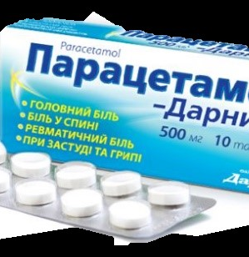
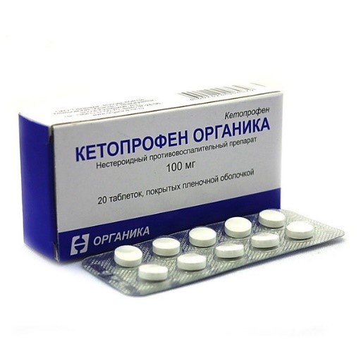
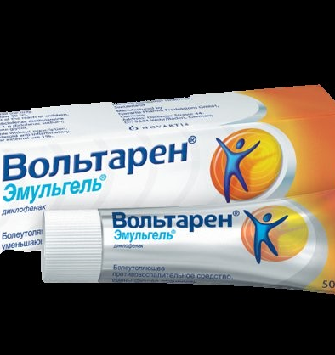
Производство противовоспалительных лекарственных средств и анальгетиков
$13,4 млн
$9,9млн
20 млн. упак. в год
Ферганская область
Экспорт: 20%
Местный рынок: 80%
ВНД: 8,2%
ЧПС: $5,8 млн
83 месяцев
Доступно
Агентство по развитию фармацевтической отрасли
farmagentlik@ssv.uz
+998 (71) 203-81-81

